Slide 1

Eksperyment w Juchowie
(założenia, metodyka badań w 2018)
Krzysztof Kujawa
Instytut Środowiska Rolniczego i Leśnego PAN

Slide 2
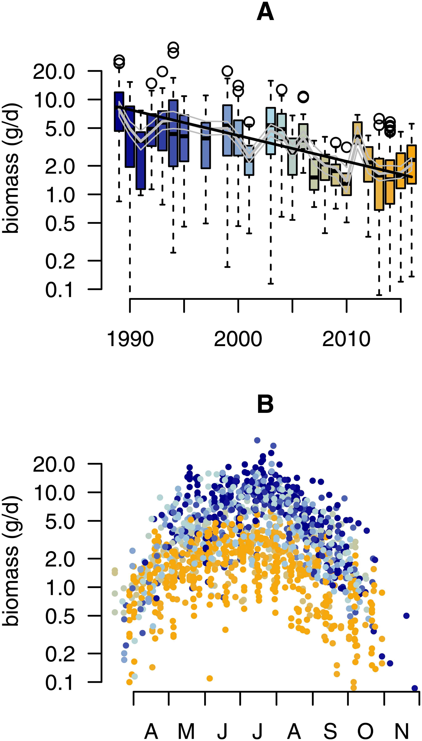
Zmiany w biomasie owadów w Niemczech na terenach chronionych
(Halmann i in. 2017)

Slide 3
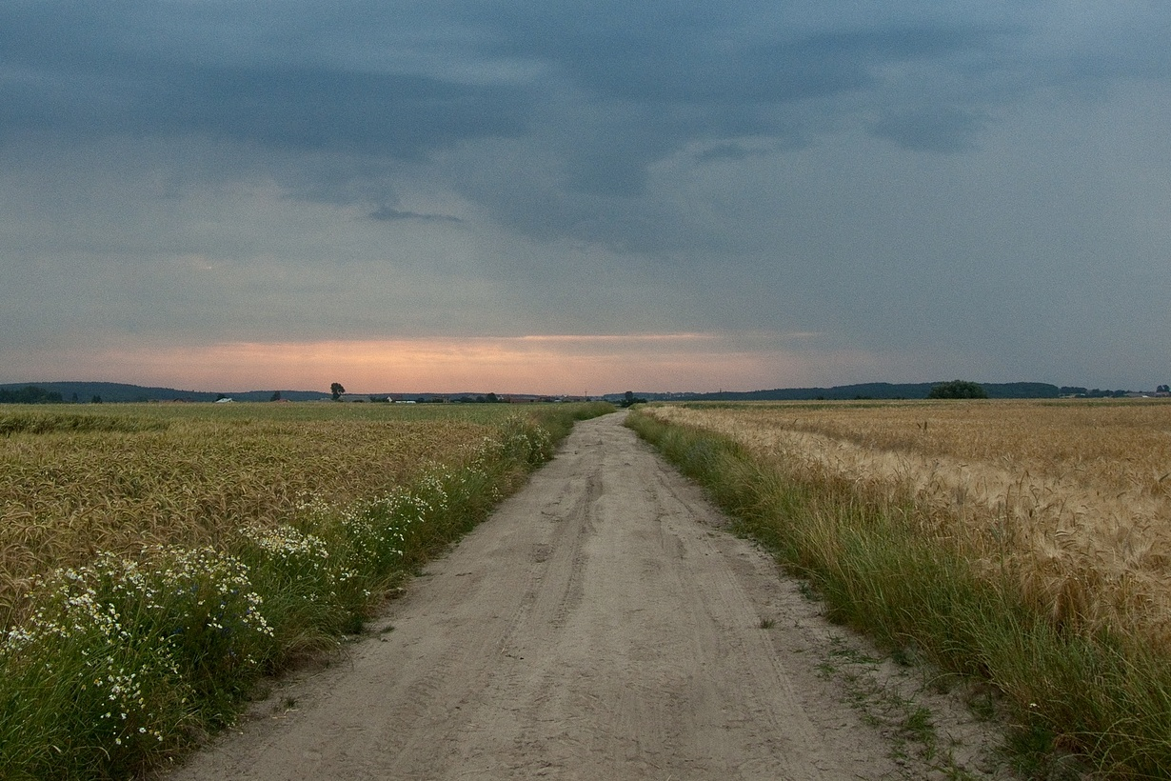
Motywy podjęcia tematyki kwietnych pasów
Spowodowaliśmy szóste wielkie wymieranie gatunków
Ograniczamy sobie możliwości korzystania z usług ekosystemowych, podstawy naszego przeżycia i dobrobytu
Model rozwoju silnie niezrównoważonego kosztem następnych pokoleń (w Polsce – wbrew Konstytucji RP)
Wielki udział w powyższym ma rolnictwo

Slide 4
Intensywna gospodarka rolna
zagrożenia środowiskowe
zagrożenia dla dobrobytu ludzi
Co trzeba zrobić ?

Slide 5
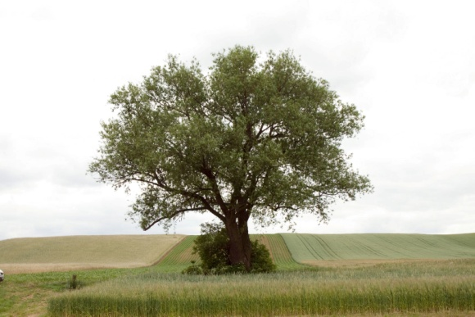
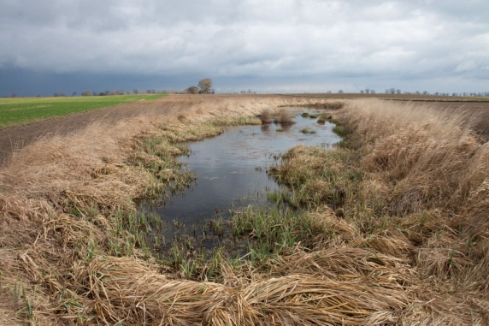
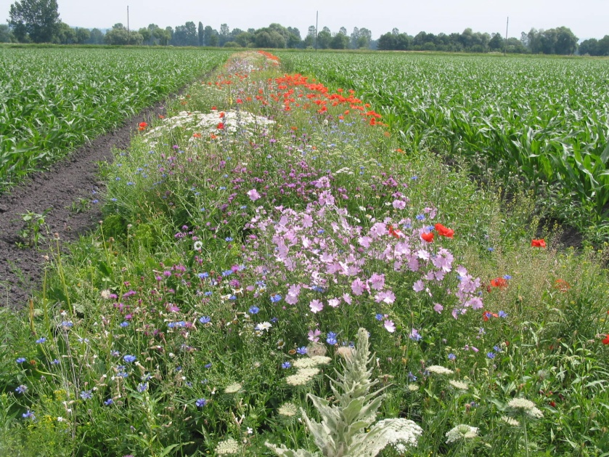
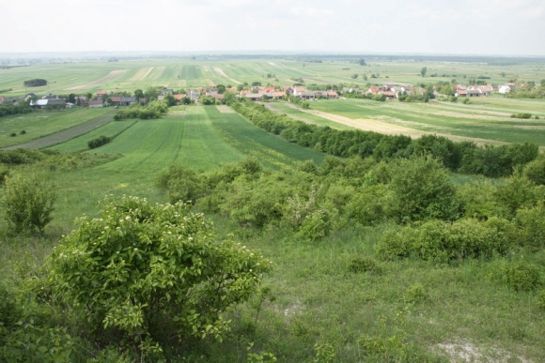
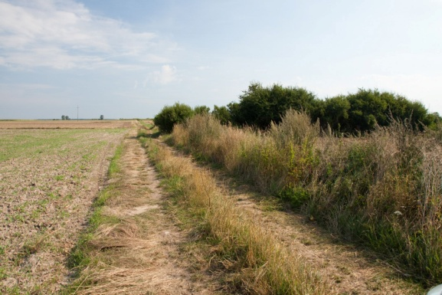
Kluczowe działanie na terenach uprawnych:
urozmaicenie struktury krajobrazu
Wzmocnienie ochrony środowisk marginalnych, w tym zadrzewień, zakrzewień, mokradeł itp.
!
Konieczne urozmaicenie struktury pól uprawnych:
dłuższe płodozmiany
mała powierzchnia pól i ...
kwietne pasy!
Fot. L. Pfiffner, FIBL

Slide 6

Dlaczego kwietne pasy
są korzystne ?
Cechy kwietnych pasów
Fot. L. Pfiffner, FIBL
Obfitość gatunków roślin obficie kwitnących – duże zasoby nektaru i pyłku
Zróżnicowana „architektura” wewnętrzna – rozmaitość nisz ekologicznych
Trwałość środowiska – pasy mogą i powinny być utrzymywane przez wiele lat
Pokrywa roślinna także zimą

Slide 7
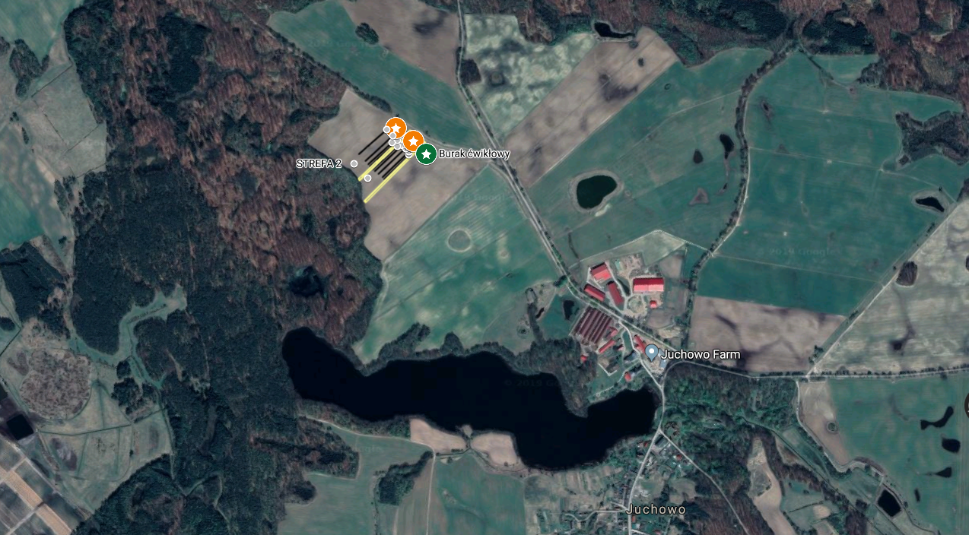
Pasy kwietne – początek badań w Polsce (?):
Ministerstwa Rolnictwa i Rozwoju Wsi
Współpraca z Fundacją im. Stanisława Karłowskiego i Spółką Rolną Juchowo sp. z o.o.
Zespół: IŚRiL PAN, dr hab. Jolanta Kowalska z IOR-PIB, dr Paweł Sienkiewicz z UP
w P-niu
Specyfika gospodarstwa w Juchowie:
gospodarstwo biodynamiczne (brak pestycydów syntetycznych)
urozmaicony krajobraz
brak pestycydów: zaleta, ale ... i wada

Slide 8
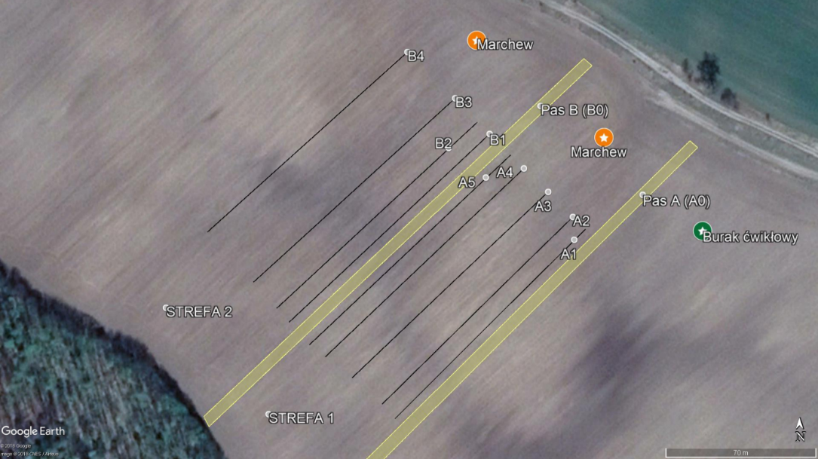
Miejsce badań – uprawa marchwi
140 m
33,20
20 m
16,60
8,30
4,15

Slide 9
Cele szczegółowe projektu badawczego
Określenie możliwości obniżenia liczebności szkodników marchwi w warunkach uprawy ekologicznej za pomocą pasów wielogatunkowej mieszanki roślin kwiatowych
Ocena znaczenia kwietnych pasów dla podnoszenia poziomu różnorodności biologicznej owadów pól uprawnych, w tym zapylaczy.
Sformułowanie rekomendacji dotyczących gęstości pasów kwietnych na uprawach marchwi

Slide 10
Badania: lipiec – wrzesień 2018, co dwa tygodnie
a) biegaczowate i pająki – pułapki Barbera, po 7 na transekt
b) owady i pająki naroślinne – czerpak entomologiczny (100 machnięć/transekt);
c) motyle dzienne – liczone na transektach;
d) owady szkodliwe – tablice lepowe, po 3 tablice/transekt, 7 dni;
e) uszkodzenia marchwi (szkodniki) – po około 75 roślin/transekt
.
Chaber bławatek Gryka zwyczajna Nagietek lekarski Rumianek pospolity Aksamitka wzniesiona Facelia błękitna Farbownik polny Iglica pospolita Kapusta właściwa Komosa biała Koniczyna łąkowa | Mak piaskowy Mak wątpliwy Miotła zbożowa Pępawa dachowa Rdest ostrogorzki Rumianek bezpromieniowy Skrzyp polny Tasznik pospolity Tobołki polne Wyka ptasia

Slide 11
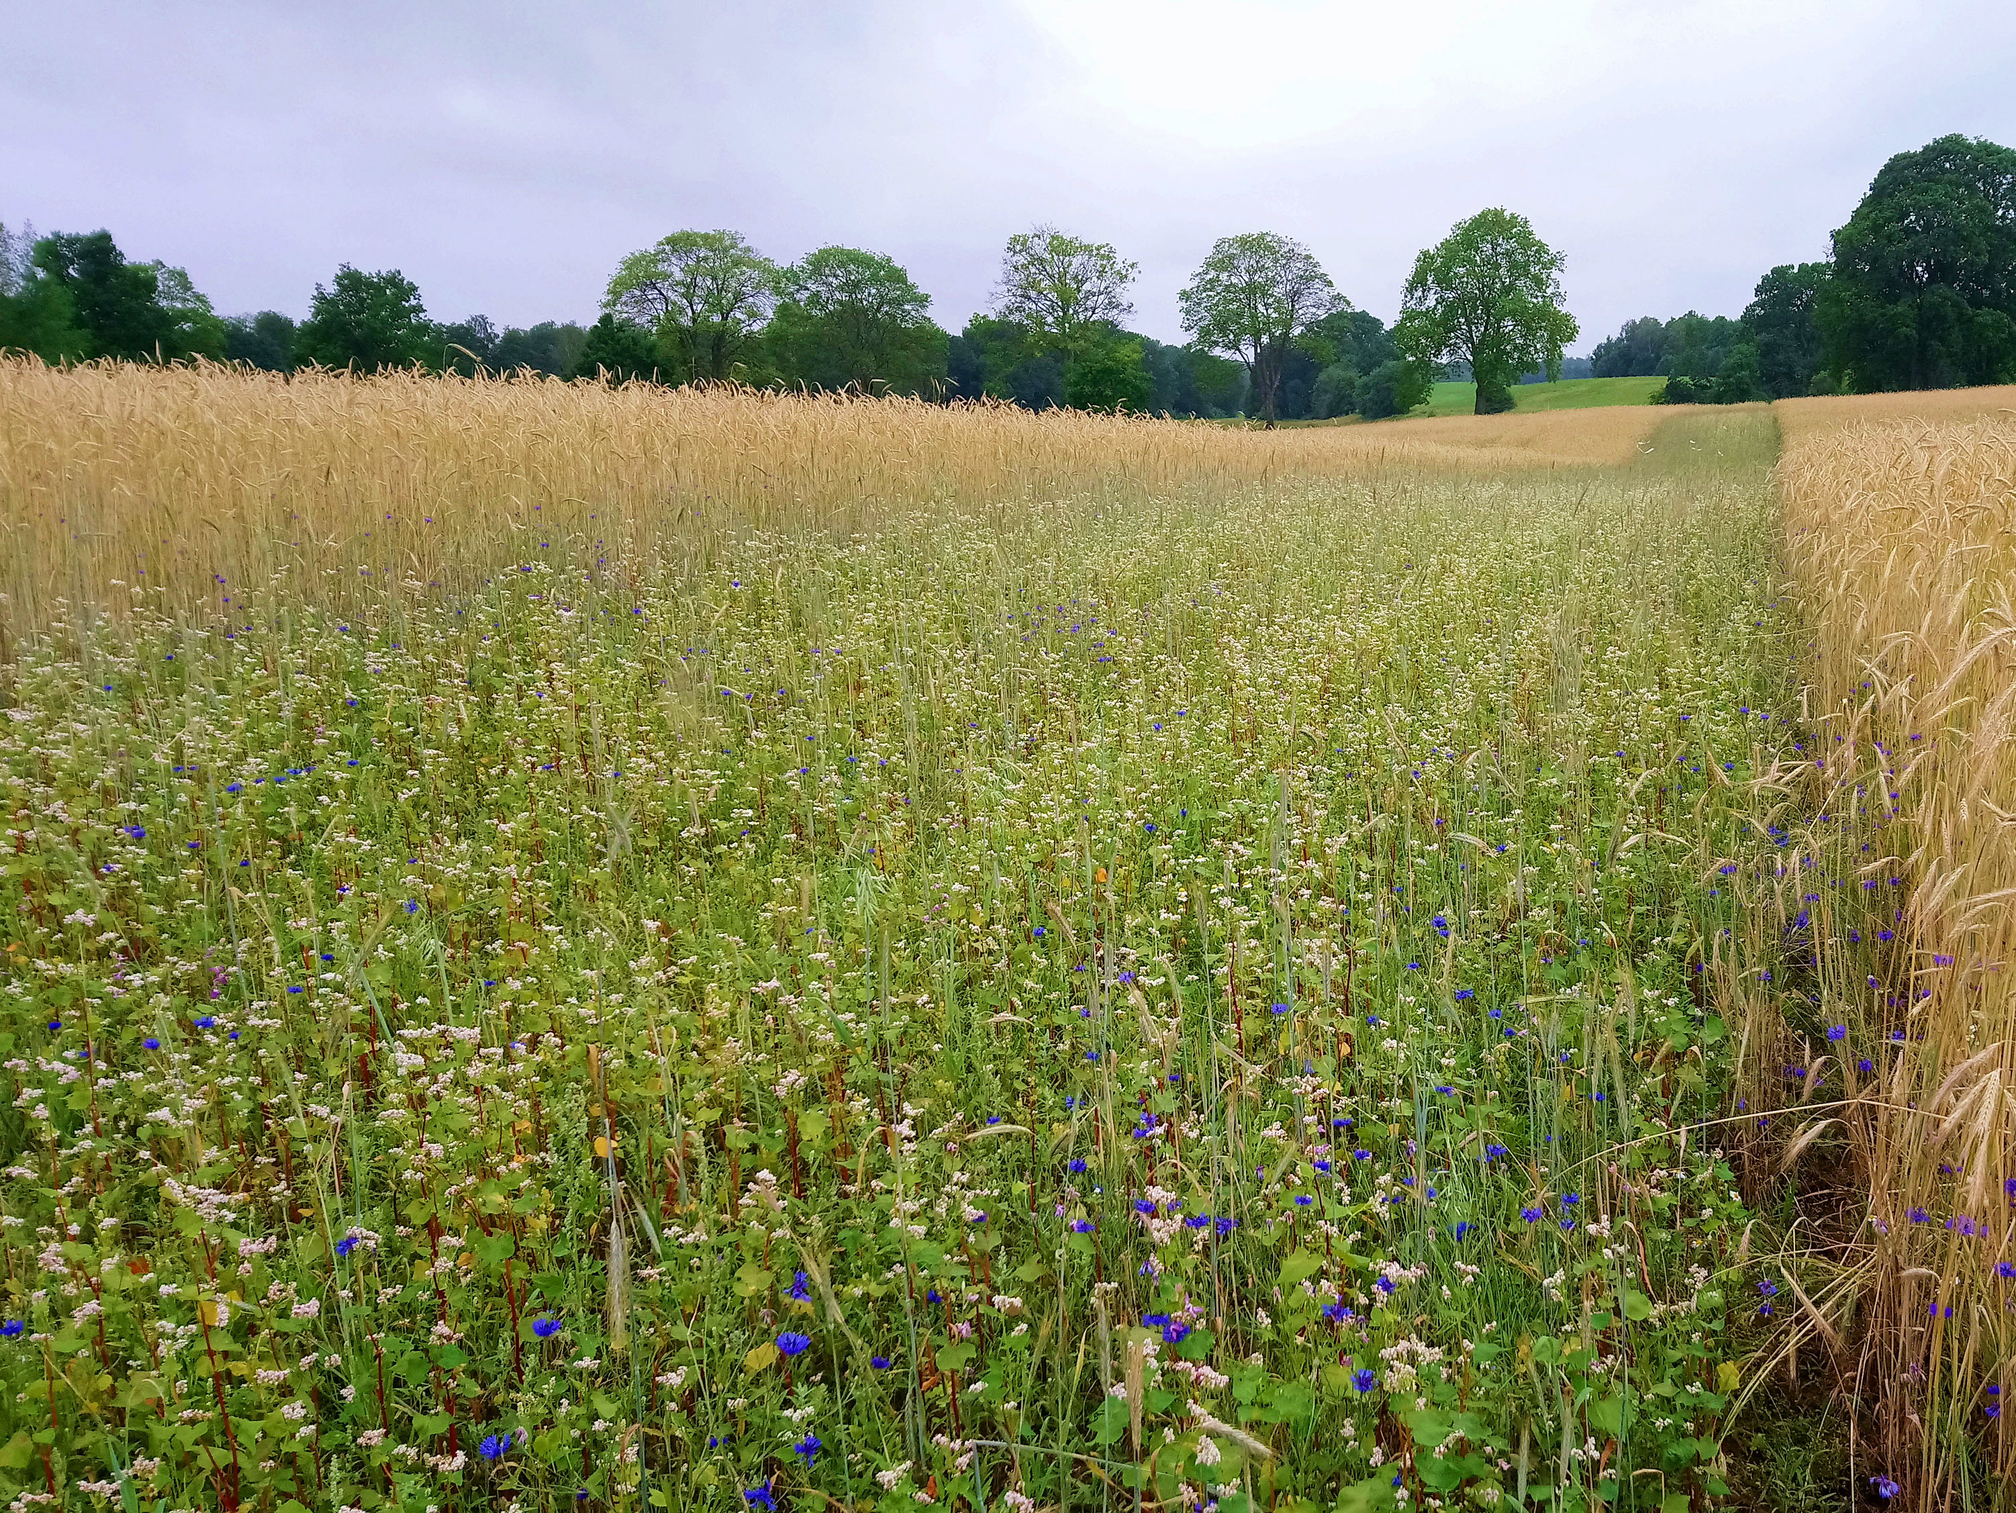
Juchowo’ 2019
Dziękuję za uwagę

Slide 12
Agrostemma githago - kąkol polny (VI-VII) | 0,28
Calendula officinalis - nagietek lekarski (V-X) | 0,07
Matthiola longipetala - maciejka | 0,04
Tagetes tenuifolia - aksamitka wąskolistna | 0,04
Centaurea cyanus - chaber bławatek (V-IX) | 0,11
Chamomilla recutita - rumianek pospolity (V-X) | 0,04
Consolida regalis - ostróżeczka polna (VI-IX) | 0,02
Fagopyrum esculentum - gryka zwyczajna (VII-VIII) | 2,00
Nigella arvensis - czarnuszka polna (VII-IX) | 0,02
Papaver rhoeas - mak polny (V-VIII) | 0,03
Valerianella locusta - roszpunka warzywna (VI-VIII) | 0,03
Satureja hortensis - cząber ogrodowy (V-X) | 0,01

